Slide 1
АРХІТЕКТУРНІ ПАМ’ЯТКИ ЕПОХИ РЕНЕСАНС

Slide 2
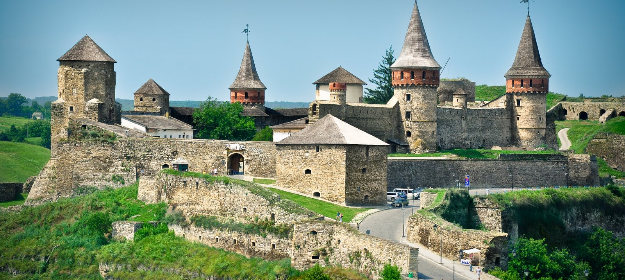
Кам’янець-Подільська фортеця
Фортеця знаходиться у місті Кам’янець-Подільський (Хмельницької області). Відома з XIV століття як частина оборонної системи міста Кам'янець, колишньої столиці Подільського князівства XIV-XV ст.

Slide 3
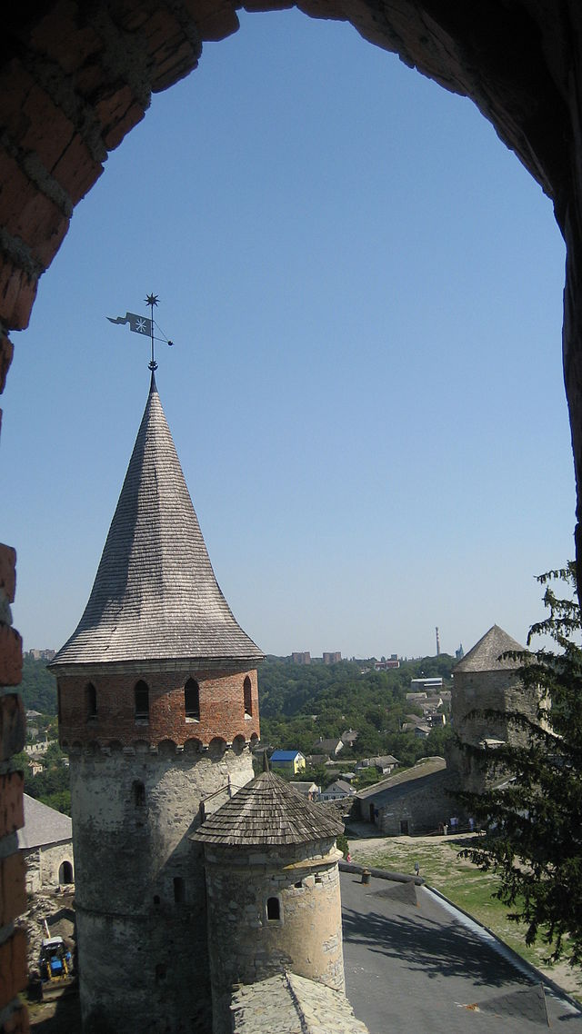
Кругла вежа Кам’янець-Подільської фортеці XVI ст.

Slide 4
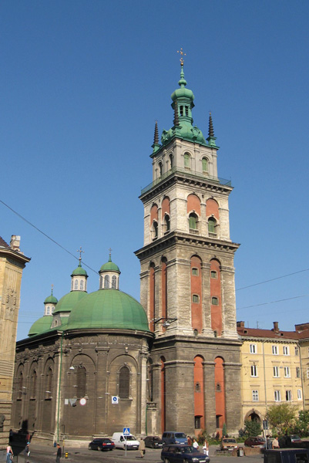
КОРНЯКТОВА ВЕЖА
Вежа побудована в епоху Ренесансу як
дзвіниця Успенської церкви за проектом архітектора Петра Барбона за участю Павла Римлянина у 1572–1578 роках на кошти львівського купця
грецького походження
Костянтина Корнякта.

Slide 5
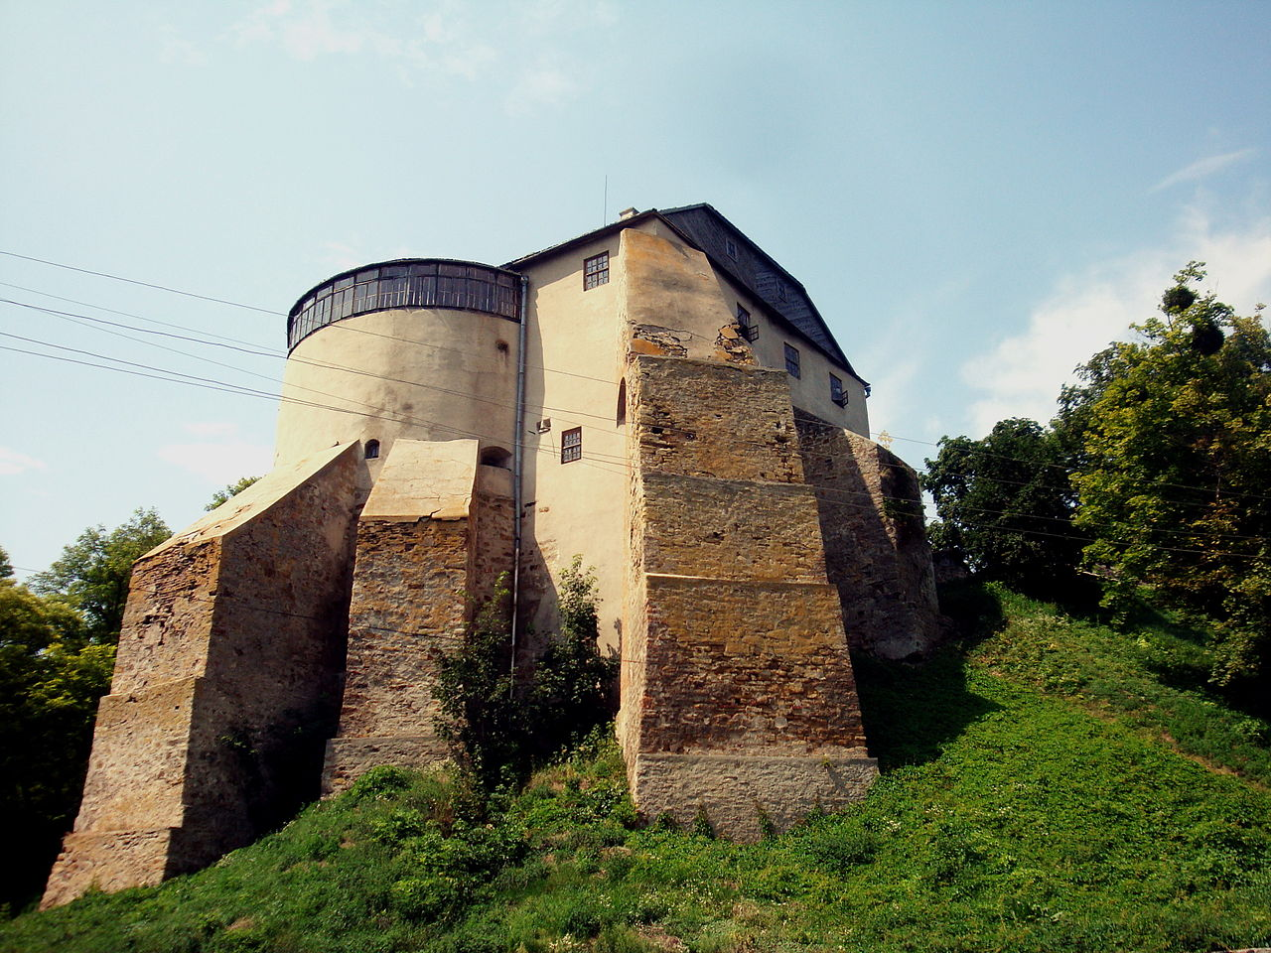
ОСТРОЗЬКИЙ ЗАМОК
Замок розташований на вершині 20-метрового пагорба над долиною ріки Вілії, у місті Острог, Рівненської області. Замок був побудований на місці дерев'яного укріплення зруйнованого монголо-татарами в 1241 році. Спочатку це була башта-донжон, яка тепер носить назву «Вежа Мурована». Замок був резиденцією князів Острозьких. Зараз на території Острозького замку розташований Острозький краєзнавчий музей.

Slide 6
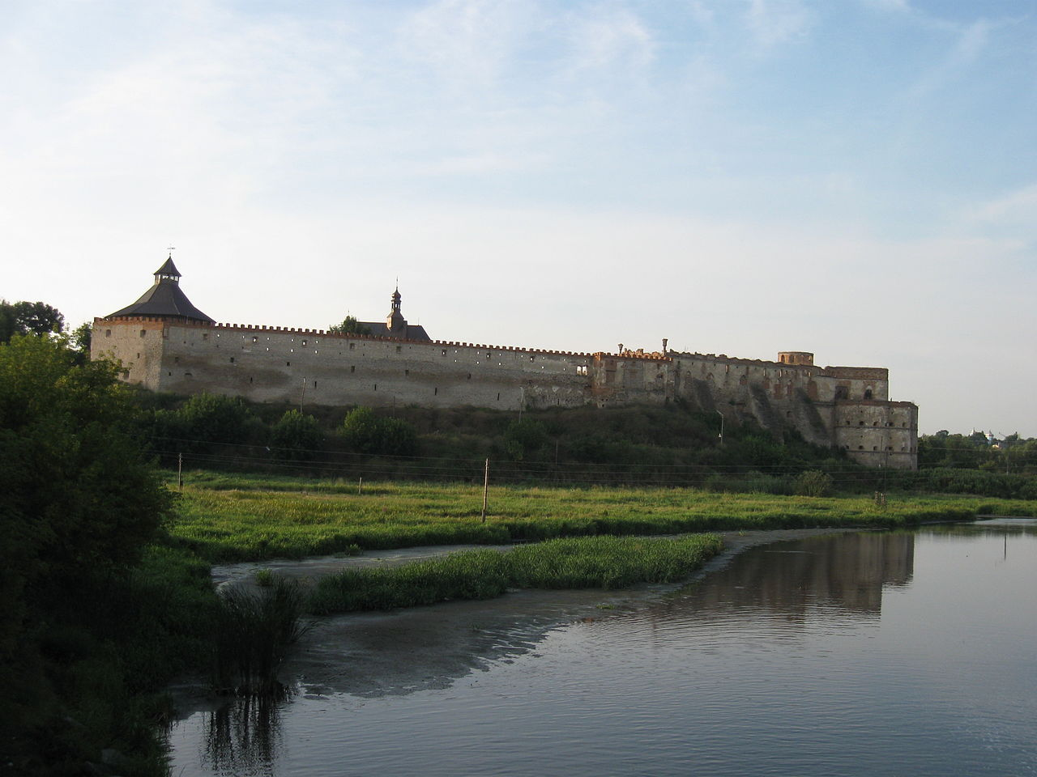
МЕДЖИБІЗЬКИЙ ЗАМОК
Пам'ятка фортифікаційної архітектури XVI століття, виконана у стилі Ренесанс. Розташований у селищі Меджибіж Хмельницької області, у верхів'ях р. Південного Бугу.

Slide 7
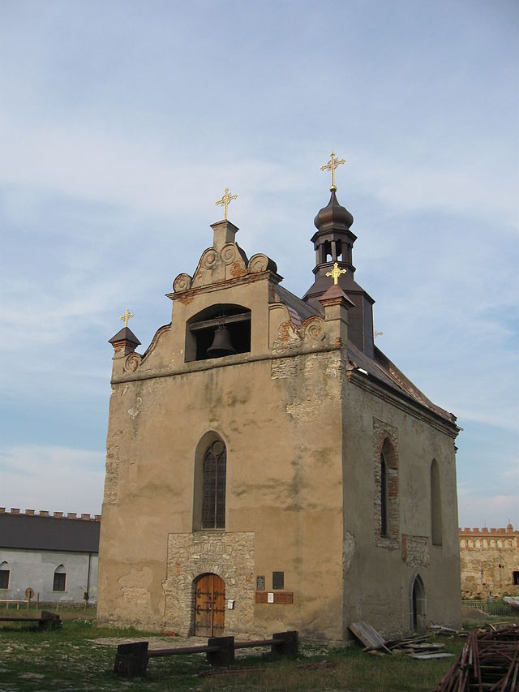
Церква Меджибізького замку

